Slide 1
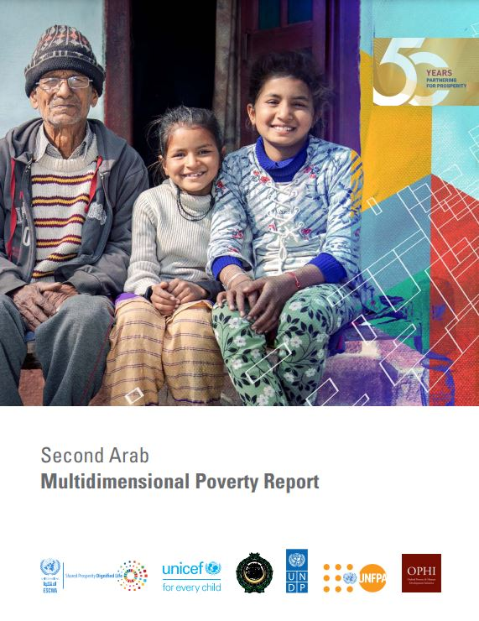





التقرير العربي الثاني للفقر المتعدد الأبعاد

Slide 2
تأثير الصدمات المتلاحقة على الفقر المتعدد الأبعاد كجائحة كورونا والحرب الروسية والأوكرانية

Slide 3
التأثير على الإقتصاد الكلي
لم يكن العديد من الدول حول العالم وبالمثل، الدول العربية، مستعدة لصدمة جائحة كورونا
في ظلّ ضغوطات اقتصادية واجتماعية وسياسية مسبوقة في الدول العربية، فقد عان القطاع الصحي والمؤسسات في التصدي للجائحة.
إجراءات الإقفال التام لفترات طويلة وتعطّل النشاط الاقتصادي العالمي والمحلي، و اضطرابات شديدة في سلاسل التوريد وقطاعي التجارة والسفر والسياحة
تردّي الظروف الصحية وارتفاع البطالة ومعدلات الفقر فضلاً عن ارتفاع معدلات العنف وخاصة العنف الأسري.
وكذلك، كان للحرب الروسية-الأوكرانية التي اندلعت في شباط 2022 تبعات بعيدة المدى على الاقتصاد العالمي، بما في ذلك المنطقة العربية
تفاقم الحرمان بأبعاده المتعددة وتعطلت سلاسل التوريد العالمية
ارتفعت الأسعار العالمية للقمح والذرة بنسبة 35 في المائة، فيما شهدت أسعار المواد الغذائية الإجمالية زيادةً بنسبة 5 في المائة.
ومن المرجح أن تتحمّل الدول المنخفضة والمتوسطة الدخل الجزء الأكبر من أعبائها، نظراً إلى اعتمادها بدرجة عالية على استيراد الطاقة والواردات الغذائية ومدى توافر المساعدات المالية.

Slide 4
التأثير على إمكانية الحصول على الخدمات الصحية
نقص التمويل وارتفاع حصة نفقات الرعاية الصحية.
الضغط الهائل على مراكز الرعاية الصحية في جميع أنحاء المنطقة العربية
قلّة الجهوزية والقدرة على الصمود لدى نظم الصحة العامة، والتحديات على صعيد الحوكمة والميزانية؛ ناهيك عن أنّ توافر عبوات الأكسجين وأسرّة المستشفيات وحتى الأطباء والممرضات بكميات وأعداد محدودة ساهم بدوره في تعقيد الأزمة.
بحلول أوائل حزيران 2022 ، تسبب جائحة كورونا في حوالي 13 مليون حالة تم الإبلاغ عنها رسميًا في المنطقة وحوالي 170،000 حالة وفاة
يتحمّل كبار السنّ والأشخاص ذوي الإعاقة في المنطقة، عبئاً مزدوجاً يتجلّى في المخاطر الصحية التي يطرحها الفيروس وفي خطط الحماية الاجتماعية..

Slide 5
الأمن الغذائي
من الواضح أنّ الجائحة قد أغرقت المزيد من الناس في الحرمان لجهة الحصول على الغذاء والأمن الغذائي، من خلال تأثيرها على سبل عيش الأسر، وتعطّل سلاسل الإمداد الغذائي، والارتفاع الحاد في أسعار المنتجات الأساسية.
قبل تفشي الجائحة، كان 64.2 مليون شخص يعانون من نقص التغذية، متواجدين بمعظمهم في الدول الأقلّ نمواً وفقاً لمنظمة الأغذية والزراعة للأمم المتحدة. عرّضت جائحة كوفيد-19 الأمن الغذائي لمزيدٍ من الضغط
ففي العام 2020، ارتفع عدد المتضررين من نقص التغذية بمقدار 4.8 مليون، لا سيما في الصومال واليمن، ليصل إلى 69 مليوناً، أو 15.8 في المائة من عدد سكان المنطقة. بالاضهافة إلى تدهور انعدام الأمن الغذائي وسوء تغذية الأطفال.
وفي تقييم تأثير الحرب على الأمن الغذائي والتغذية، من المهم الإشارة إلى أن المنطقة العربية تستورد حصة كبيرة من الحبوب والزيوت للطعام من الاتحاد الروسي وأوكرانيا. أحدثت الحرب صدمة على مستوى توريد الحبوب وزيت الطعام و أسعار المواد الغذائية وإذ ترافق ذلك مع ارتفاع أسعار النفط.

Slide 6
التأثير على الوصول إلى التعليم
في آذار2020، تمّ إغلاق المدارس في جميع أنحاء المنطقة تماشياً مع تدابير الإقفال التام المتخذة لاحتواء انتشار جائحة كوفيد-19.
تحديات مستجدة وأوجه تفاوت نتيجة الاختلافات المنهجية في الوصول إلى الإنترنت والأجهزة بين سائر الفئات الاجتماعية والاقتصادية
كانت 59 في المائة و 53 في المائة فقط من الأسر العربية تملك خدمة الإنترنت وجهاز كمبيوتر على التوالي في المنزل.
وقد تبيّن أنّ ما يقارب 100 مليون طالب في المنطقة العربية كانوا خارج المدرسة في الأشهر الأولى من انتشار الجائحة، واعتبر 1.31 مليون طفل ومراهق معرضين لخطر التسرب الدائم.
أثّرت الجائحة على فقر التعلّم، وسنوات الدراسة المعدلة حسب مقدار التعلّم، أداء (الكفاءة) وفق برنامج التقييم الدولي للطلاب، وتالياً، على تنمية مهارات الأطفال وقابلية التوظيف والإيرادات مستقبلاً وفقا لتقديرات الأونسكو.
تأثيرات أخرى
الحصول على المياه والعنف الأسري

Slide 7
الدليل العربي المنقّح للفقر المتعدد الأبعاد
الاطار والنتائج الرئيسية

Slide 8
الدليل العربي المنقّح للفقر المتعدد الأبعاد : الابتكارات الرئيسية
يقدم الدليل العربي المنقّح للفقر المتعدد الأبعاد رؤية إقليميًة أوسع حول الفقر، لالتقاط أدقّ مظاهر الفقر المعتدل في البلدان العربية متوسطة الدخل. لهذا النحو، يركز الدليل العربي المنقّح للفقر المتعدد الأبعاد المطروح على مستويات معتدلة من الحرمان في هيكله وأبعاده ومؤشراته ، في حين أن مؤشر الفقرالمتعدد الأبعاد العالمي سيكون بمثابة إطار مرجعي لقياس الحرمان المتعدد الأبعاد الشديد.
فيما يتعلق بهيكل المؤشر، واستناداً إلى توصيات الخبراء ، فإن الابتكار الرئيسي في الدليل العربي المنقّح للفقر المتعدد الأبعاد هو تقييمه للفقر في كل من القدرات المادية والاجتماعية ، مع إعطاء كلا الركيزتين أهمية متساوية. يوفر هذا النهج تمثيلًا أكثر شمولاً وتوازنًا للفقر متعدد الأبعاد في المنطقة ، لا سيما وأن الدول العربية قد شهدت تقدمًا في الرفاهية الاجتماعية ولكن بدرجة أقل في الشؤون المادية والظروف المعيشية.
يسهل الدليل المنقح إمكانية المقارنة عبر البلدان ، ويتوافق مع توافر البيانات في الاستبيانات الديموغرافية والصحية الإقليمية.

Slide 9
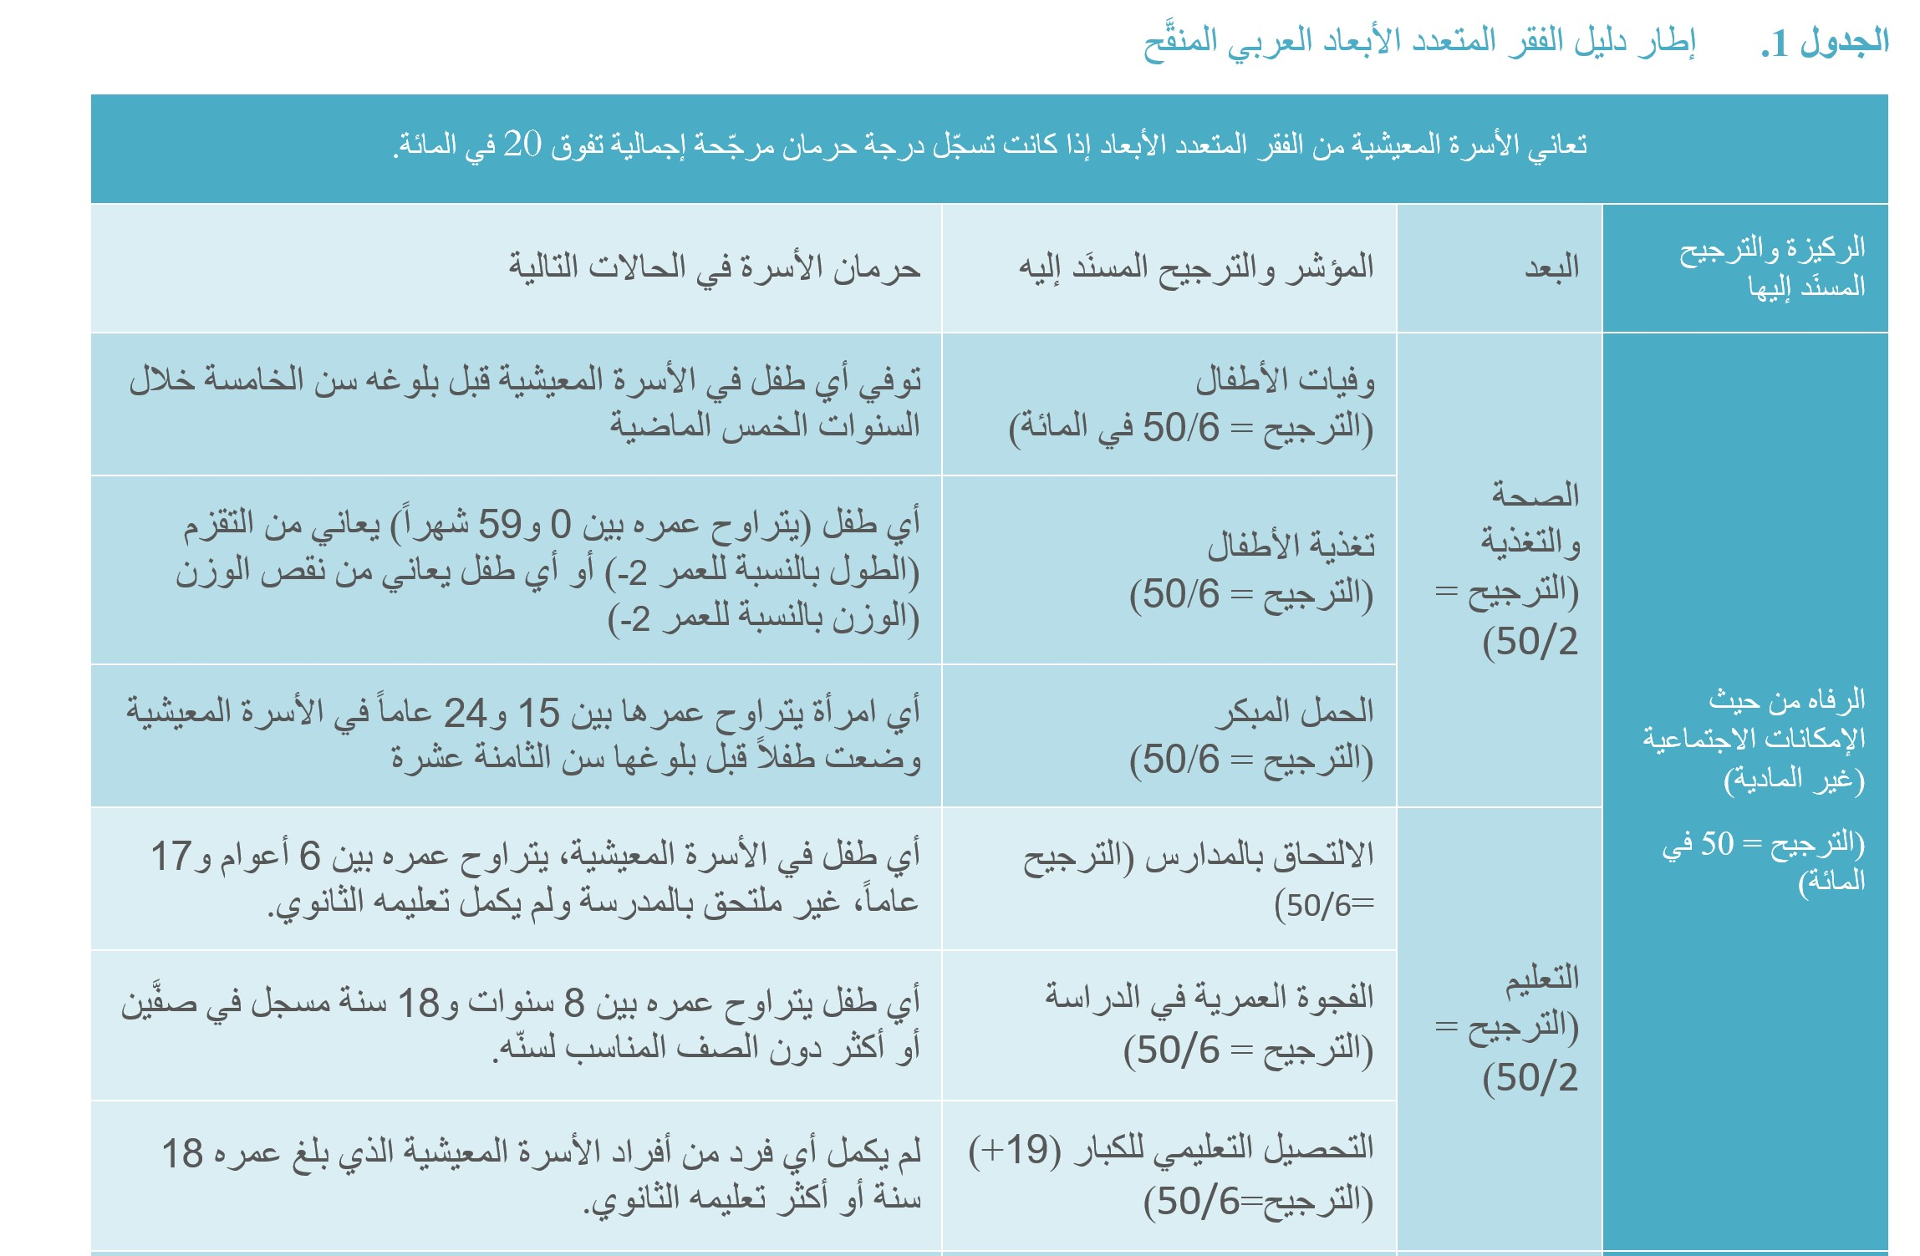

Slide 10
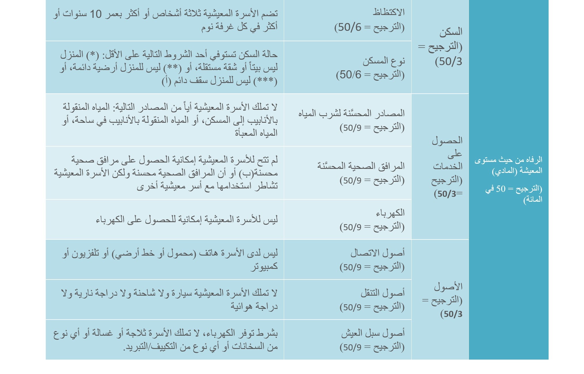

Slide 11
نسبة الفقر المتعدد الأبعاد في الدول العربية المتوسطة الدخل انخفضت في العقد الماضي

Slide 12
متوسط شدة الحرمان وفقًا للدليل العربي المنقّح للفقر المتعدد الأبعاد

Slide 13
انخفض دليل الفقر المتعدد الأبعاد في الدول العربية المتوسطة الدخل بشكل ملحوظ خاصّةً في المغرب والجزائر والعراق

Slide 14
المساهم الأول للتعليم في الفقر المتعدد الأبعاد هو الحرمان من التعليم

